Slide 1
软件工程 Software Engineering
河南大学软件学院 王强

Slide 2
前情回顾
软件计划阶段
问题定义
可行性研究和项目计划
UML概述
UML的作用、组成、5类图形
第1类：用例图
第2类：静态图（包括类图、对象图和包图）
第3类：行为图（包括状态图和活动图）
第4类：交互图（包括时序图和协作图）
第5类：实现图（包括组件图和配置图）

Slide 3

本次课程速递
UML模型案例
第3章 需求分析
需求分析的任务、类型
需求工程的过程
获取需求的方法
需求分析案例

Slide 4
第3章 需求分析
01
需求分析的任务
02
需求的类型
03
需求工程工程
04
获取需求的方法

Slide 5

什么是需求？
Notes:
需求一词对大家来说应该也不陌生
借用一个很著名的需求理论

Slide 6
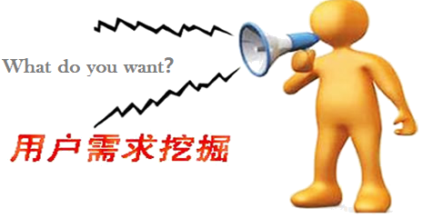
软件的需求
软件需求, 是人们要解决的某个问题或达到某种目的的需要。是系统或其组成部分为满足某种书面规定（合同，标准，规范等）所要具备的能力。需求将作为系统开发，测试，验收，提交的正式文档依据。

Slide 7

软件需求分析的任务
需求分析的基本任务不是确定系统怎样完成它的工作，而是确定系统必须完成哪些工作，也就是对目标系统提出完整、准确、清晰、具体的要求。
---- 准确地回答“系统必须做什么”
Notes:
在软件工程中，软件的需求分析——

Slide 8
需求分析的重要性
软件开发是用户与开发者共同参与的过程，项目涉众人员之间必须经过充分交流；
用户与开发者的知识领域不同，缺乏共同语言，存在对问题理解的歧义；
软件开发失败的原因大约超过50%是需求不合理而急于编程引起的；
在需求分析阶段的错误会引起错误的放大，后期发现错误时要花费更大的精力修改。
Notes:
不明确的需求定义及随意的需求变更会产生以下问题：
 • 客户不满、纠纷
 • 不切实际的估算、承诺
 • 项目延期、超支
 • 项目结束遥遥无期
 • 项目团队精疲力竭
• 产品设计目标不明确
 • 干系人参与不足
 • 干系人之间缺少共识
 • 画蛇添足
 • 需求快速变化
 • 变更管理不足
 • 需求分析不足
软件人员要准确理解用户的要求，进行细致的调查分析，将用户非形式化的需求陈述转化为完整的需求定义，再由需求定义转化到相应形式的需求规格说明。
需求分析是供需双方必须经过的磨合期
软件开发是用户与开发者共同参与的过程，项目涉众人员之间必须经过充分交流；
用户与开发者的知识领域不同，缺乏共同语言，存在对问题理解的歧义；
软件开发失败的原因大约超过50%是需求不合理而急于编程引起的；
在需求分析阶段的错误会引起错误的放大，后期发现错误时要花费更大的精力修改。

Slide 9
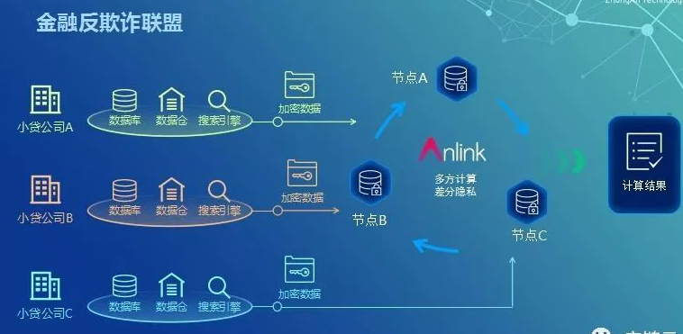
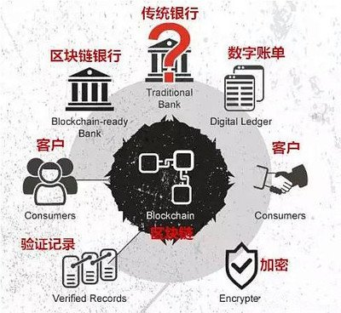
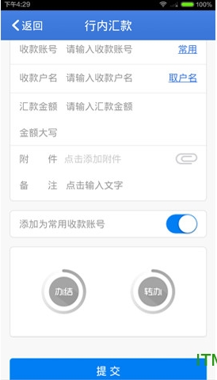
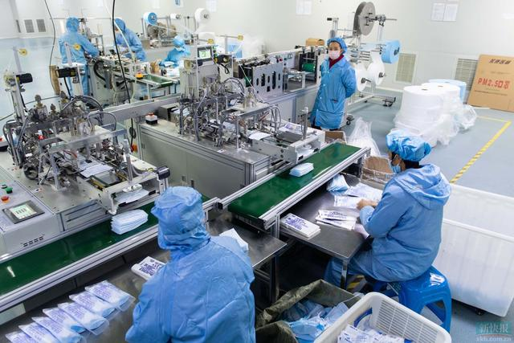
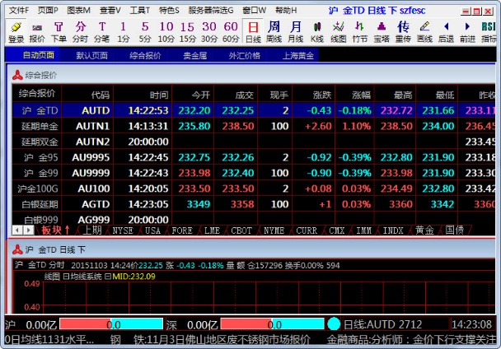
挑战何在？
领域需求
应用领域（外部环境）
软件需求规格
软件程序
机器领域（内部环境）

Slide 10
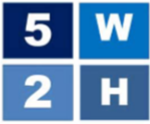
需求定义的内容
需求是系统为满足客户期望的目标而完成的行为。
需求要体现出对问题领域的清晰理解，给出系统的使用场景和上下文。
需求定义涵盖如下内容：
为什么要设计该系统
系统由谁使用
系统要做什么
系统涉及哪些信息
对解决方案有何额外限制
如何使用该系统
质量需达到何种程度
Notes:
发明者用五个以W开头的英语单词和两个以H开头的英语单词进行设问，发现解决问题的线索，寻找发明5W2H分析法思路，进行设计构思，从而搞出新的发明项目，这就叫做5W2H法。
(1) WHAT--是什么?目的是什么?做什么工作?
(2) WHY--为什么要做?可不可以不做?有没有替代方案?
(3) WHO--谁?由谁来做?
(4) WHEN--何时?什么时间做?什么时机最适宜?
(5) WHERE--何处?在哪里做?
(6) HOW --怎么做?如何提高效率?如何实施?方法是什么?
(7) HOW MUCH--多少?做到什么程度?数量如何?质量水平如何?费用产出如何?

Slide 11

需求内容的来源
干系人：任何与系统有关系的人
业务过程
组织规章制度：组织规范、协议、技术标准
现有系统的：
用户手册
数据样本
界面描述
报告样本
屏幕截图
Notes:
干系人：资方、客户、系统⽤用户、领域专家、项目研发团队。
业务过程：对现有业务过程的分析有助于识别业务问题并加以改进
 • 找出并列举当前业务过程中的问题
 • 分析问题的本质（遗漏？不好用？新需求？）
 • 分析改进的机会
 • 分析改进的实质 （自动化？流程改进？）
规章制度定义当前最佳实践
 • 分析规章制度有益于确定业务规则和约束条件
 • 业务规则：描述对业务过程的要求，如系统支撑的业务过程的结构、控制、行为效果
 • 约束: 对系统开发过程的管理限制，主要涉及经济、政治、技术和环境四个方面，具体 包括项目资源、时间、目标环境及系统本身。
 • 组织规章中往往还涉及过程自动化、工作流、关系、交互等内容

分析现有系统有助于了解未来系统的工作数据
 • 数据对象
 • 数据关系
 • 数据库结构与系统结构
 • 系统报告


Slide 12
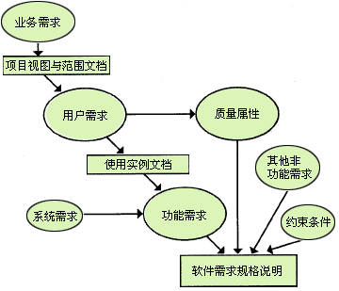
软件需求的三个不同的层次
业务需求(business requirement）
用户需求(user requirement)
系统需求(system requirement)
功能需求(functional requirement)
也包括非功能需求（性能需求、质量属性、对外接口、约束）
软件需求的层次图
Notes:
业务需求通常来自项目投资人、购买产品的客户、实际用户的管理者、市场营销部门或产品策划部门。业务需求描述了组织为什么要开发一个系统，即组织希望达到 的目标。使用前景和范围文档来记录业务需求，这份文档有时也被称作项目轮廓图或市场需求文档。
用户需求描述了用户通过使用该软件产品必须要完成的任务，一般由用户协助提供。
功能需求定义了开发人员必须实现的软件功能，使得用户通过使用此软件能完成他们的任务，从而满足业务需求。对于一个复杂的产品来说，功能需求也许只是系统需求的一个子集。
用户需求必须与业务需求一致，用户需求使需求分析者能从中总结出功能需求，以满足用户对产品的期望，从而完成其任务。而开发人员则根据软件需求规格说明设计软件，以实现必要的功能。
非功能需求是一些限制性要求，是对实际使用环境所做的要求，如性能要求、可靠性要求、安全性要求、响应时间、存储空间等。非功能需求比功能需求要求更严格，更不易满足，不满足的话可能导致系统无法运行。
功能性的系统需求需要详细的描述系统功能、输入输出、异常等，有时还包括系统不应该做的事情。
因此具有全面性和一致性。在需求评审阶段以及随后的软件生命周期阶段，只要发现问题，都必须修正需求文档。

Slide 13
需求的层次案例
下面以一个字处理程序为例说明需求的层次：
业务需求：“能有效地纠正文档中的拼写错误”；
用户需求：“用户检查拼写错误时，提示文档中拼写错误的单词并通过一个提供的替换项列表来供选择替换拼错的词”。
功能需求：
找出拼写错误单词；
定位并高亮提示错词；
显示提供替换词的对话框以及实现整个文档范围的替换。
所有的用户需求必须与业务需求一致，功能需求必须满足用户需求，而开发人员则根据功能需求来设计软件以实现必须的功能。

Slide 14
需求分析的干系人
需求分析是供需双方共同参与的结果
开 发 方
用 户 方
分析师
部门负责
需求分析
设计师
领域专家
架构师
终端用户
Notes:
干系人分析
 • 找出所有干系人
 • 分析其隶属于哪个世界
干系人举例：
 • 用户—关心新系统特征和功能
 • 设计师—想要构造完美的系统，尽量重用已有的代码
 • 系统分析师—想要获取正确的需求
 • 培训与用户支持人员—确保系统可用和可管理
 • 业务分析师—想确保“我们做得比竞争对手好”
 • 技术文档作者— 为系统准备用户手册及其他相关文档
 • 项目经理—希望按时、按预算、按目标完成项目
 • 客户—为新系统买单的人

Slide 15
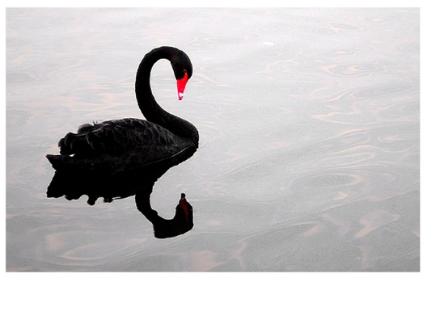
需求工程师
软件⼯程师、计算机科学家与数学家的建模故事
在软件工程师的模型世界中，将天鹅建模为黑色的——做出尽可能简化问题复杂度的假设。
计算机科学家的世界模型中，仅将一部分天鹅建模为黑色——要找出不失一般性的解决方法。
数学家的模型则是：在圆明园，有一个湖上，存在至少一只天鹅，它的一面是黑色的——追求对问题描述的精确性。
参见清华大学慕课视频7.1节

Slide 16
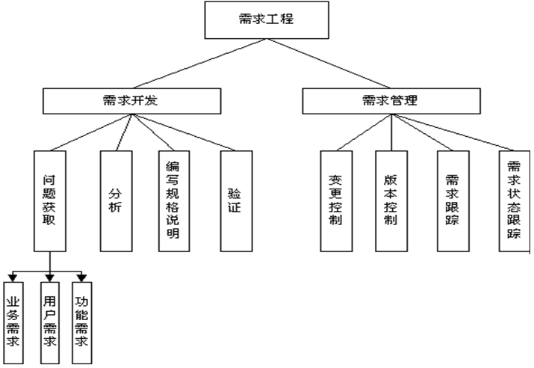
需求工程
需求工程（Requirement Engineering，RE）包括了需求开发和需求管理。
Notes:
需求开发是技术范畴，需求管理是管理范畴。
在软件工程课里通常讲述的需求分析是指需求工程中的需求开发部分。即：需求分析=需求开发
系统需求工程：针对由软硬件共同组成的整个系统。
软件需求工程：专门针对纯软件部分。它把系统需求分解成一些主要的子系统和任务，把这些子系统或任务分配给软件，并通过一系列重复的分析、设计、比较研究、原型开发过程，把这些系统需求转换成软件的需求描述和一些性能参数。

Slide 17
需求工程过程
软件需求工程主要分为以下过程：
分析建模
2
需求验证
1
3
4
5
需求获取
文档编写
需求变更
需求分析的过程是一个从模糊概念出发，经过分析、综合评价，到概念逐步清晰的过程。
Notes:
需求获取：
调查软件需求，弄清用户对目标软件系统在功能、性能、行为、设计约束等方面的期望。
手段：通过现场调查、核实、归纳，用自然语言描述。
2.需求建模：
是对现实世界进行抽象的过程。通过符号和文字说明描述系统模型使用户和开发者间建立共同语言基础，消除理解上的歧义；
从原始模型分析找寻目标模型，从物理模型过渡到逻辑模型，作为设计阶段的依据；
手段：采用建模语言和工具
3.需求说明：
需求说明书是需求分析阶段的最终成果，也是需求分析阶段复审的依据；是用户领域专家、 软件分析师、软件设计师共同交流的途径和媒介；是交付给用户文档的一部份；
手段：编写文档
4.需求评审：
根据需求说明书，对需求的正确性、一致性、完整性、无二义行进行评审、确认。
手段：分析师、设计师、客户会审文档

Slide 18
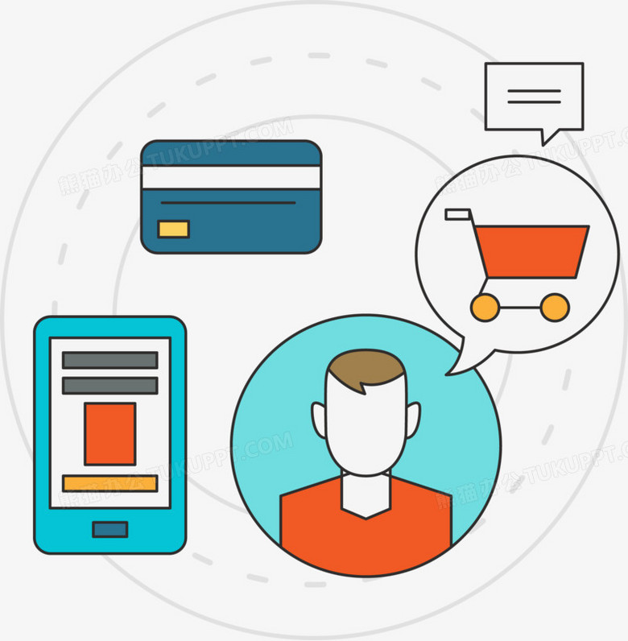
需求分析的困难
沟通中遇到的问题
需求的易变性
分析人员和顾客理解有误
既不明白也说不清
心里很清楚，但却说不清
对业务非常熟悉，表述也很清晰
唯一不变的就是变化
Notes:
要认识到需求的易变性，接受并积极的响应需求的变化，使得开发的软件更加符合用户的要求。
这正符合事物发展变化的规律。在软件开发过程中要结合现代社会的科技和局势的发展状况和实际需求。

Slide 19
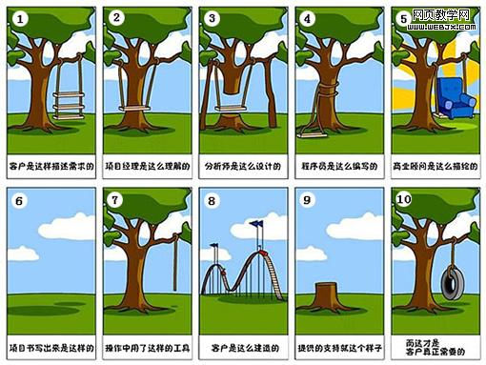
需求分析的困难
分析人员和顾客理解有误造成的结果

Slide 20
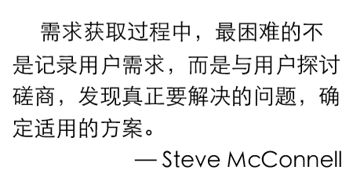

需求获取

Slide 21
需求获取的内容
先集中在使用者对系统的观点上，以收集用户原始资料，数据、工作方式、工作流程、使用要求等为工作起点，深入到部门、车间、班组，做好原始纪录；
然后根据对问题及其环境的理解与软件开发经验，改正用户需求的模糊性、歧义性和不一致性，排除由于用户的片面性和短期行为所导致的不合理要求、挖掘用户尚未提出但具有价值的潜在需求，并在用户的帮助下对相互冲突的要求进行折衷，使用户需求逐步精确化、一致化和完全化；
需求获取不是一次完成，不仅仅在分析阶段，在问题定义、可行性研究阶段都需要，是往复进行、逐步深化的结果。
Notes:
功能性需求：搞清系统做什么；
非功能性需求：定义系统工作时的特性(环境、性能、可靠性、安全保密性、成本消耗、资源利用、用户接口等)；
需求获取的内容经过整理形成“用户需求”最终要写进“需求规格说明书”， 结果由客户确认。

Slide 22

需求获取的方法
第一阶段：“访谈式”（Visitation）
第二阶段：“诱导式”（Inducement）
第三阶段：“确认式”（Affirm）
搜集资料、调查表格、实地观察、参加业务实践、
设计场景、情景分析、联合分析小组、建立快速软件原型
Notes:
第一阶段是和具体用户方的领导层、业务层人员的访谈式沟通，从宏观上把握用户的具体需求方向和趋势。
实现手段：访谈、调查表格
输出成果：调查报告、业务流程报告
第二阶段是在承建方已经了解了具体用户方的具体实际、客观的信息基础上，结合以往的项目经验对用户采用诱导式、启发式的调研方法和手段，和用户一起探讨业务流程设计的合理性、准确性、便易性、习惯性。
实现手段：原型演示、启发用户
输出成果：调研分析报告、原型反馈报告、业务流程报告
第三阶段是在上述两个阶段成果的基础上，进行具体的流程细化、数据项的确认阶段。承建方必须提供原型系统和明确的业务流程报告、数据项表，并能清晰地向用户描述系统的业务流设计目标。
实现手段：拜访，展示业务流程报告、原型演示
输出成果：需求分析报告等
需求分析的基本策略是采用头脑风暴、专家评审、焦点会议组等方式进行具体的流程细化以及数据项的确认，必要时可以提供原型系统和明确的业务流程报告、数据项表，并能清晰的向用户描述系统的业务流程设计目标。

Slide 23
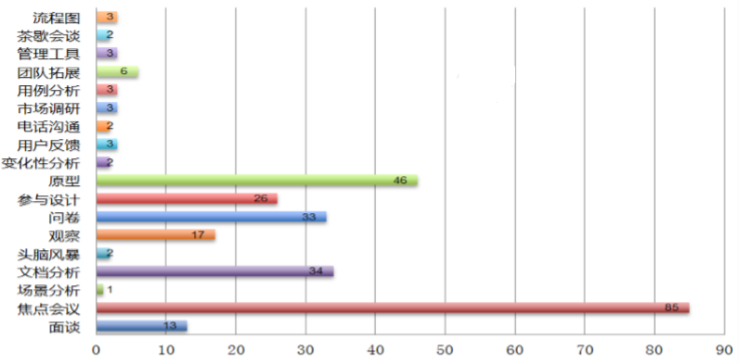
软件需求获取方法应用现状调查

Slide 24
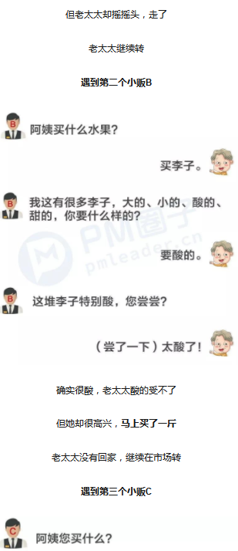
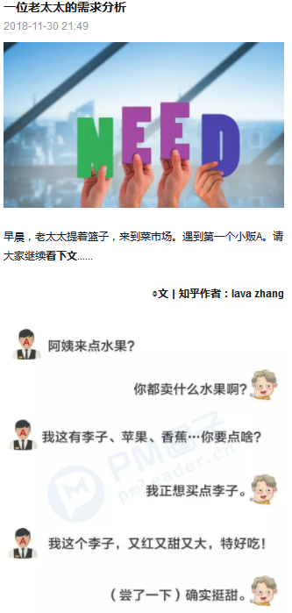
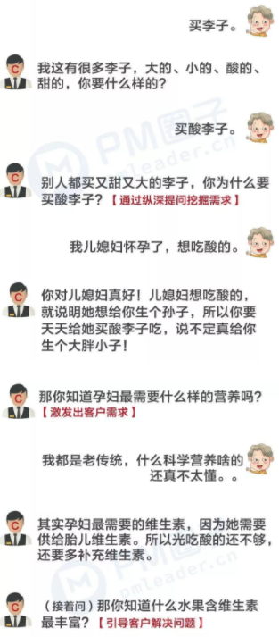
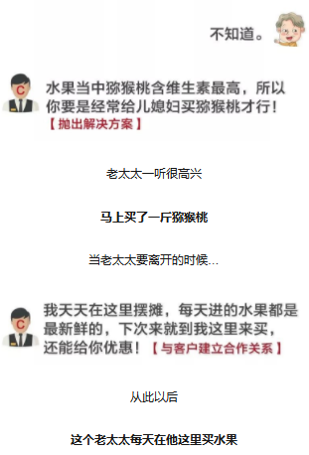
需求获取的方法
需求分析成功与否的关键在于
如何沟通
第一步：探寻客户基本需求；
第二步：挖掘需求背后的原因；
第三步：激发客户深层需求；
第四步：引导客户解决问题；
第五步：抛出解决方案；
第六步：成交之后与客户建立长期合作。

Slide 25
需求获取的技巧
通过提出一些问题，可以使得系统分析员获知系统某一功能执行步骤，所需或者产生的数据，计算公式，以及企业的特殊约束。
例如：您（业务人员）平时的工作是什么？怎么完成这些工作的呢？能稍微演示一下么？执行这些步骤会用到什么数据？以及会产生什么数据？在执行某操作时，有没有什么重要的约束需要注意或遵守的？
Notes:
可以提示学生思考回答

Slide 26

需求获取的技巧
在系统中，必不可少的会用到数据，那么系统中的数据及数据属性如何被发现呢？
例如：可以通过类似以下问题来进行访谈
某物会记录什么数据呢？
某物可以提供我们哪些数据呢？
某物的某属性有范围吗？
可被接受的数字，最大最小是多少？
可被接受的字符串，最长最短是多少？
Notes:
可以提示学生思考回答

Slide 27
需求分析建模
为了更好的理解复杂事物，人们常常借助于模型。模型是为了理解事物而对事物做出的一种抽象，通常模型由一组图形符号和组织这些符号的规则组成。
模型不能简单的理解就是一些图，也包括文字的描述、数理方程、表格等表达方式。
需求分析的过程也是需求建模的过程，最终用户所看到的系统的一个概念模型，是对需求的抽象描述。
需求分析模型是系统的第一个技术表示。分析模型在系统级描述和软件设计之间建立了桥梁。

Slide 28
需求分析模型
系统描述
需求模型起到承上启下的作用。
承上：面向用户，指与领域专家的沟通，反映用户的需求。通过建立需求模型进一步清除用户需求的模糊性、歧义性和不一致性，也就是对需求获取的校验。如果需求获取不完整、不清楚，建立模型就会有所反应，甚至无法进行。这就要重新调研，完善需求获取。
启下：面向设计，指需求模型作为设计阶段的输入，反映系统要实现的功能。模型细化的下一步就是设计，设计的依据就是这里的需求模型。
分析模型
设计模型

Slide 29
需求导出和分析过程的模型
（14）
需求描述
（13）
需求检查
（15）
（11）
（9）
过程
入口
领域了解
优先排序
（12）
（10）
（1）
（2）
（8）
（7）
需求文档
需求收集
冲突解决
（4）
（6）
分类
（3）
（5）
Notes:
需求导出和分析是一个重复过程，从一个活动到另一个活动会有持续不断的反馈。

Slide 30
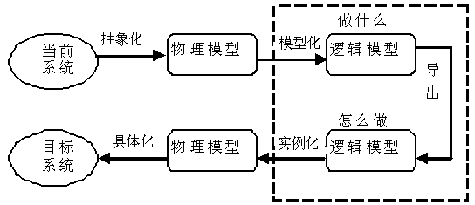
需求分析建模的过程
问题定义、可行性
(系统规格说明)
需求分析
(需求规格说明)
实现
(程序代码)
软件设计
(设计说明)
Notes:
（1）获得当前系统的物理模型；
（2）抽象出当前系统的逻辑模型；
（3）建立目标系统的逻辑模型。
需求建模的原则：
必须能够表达和理解问题的数据域和功能域
按自顶向下、逐层分解问题
要给出系统的逻辑视图

Slide 31
需求建模技术
属性、
操作、
协作者
数
结构化分析建模 SA （Structured Analysis），又分面向数据建模和面向数据流建模。
面向对象分析建模OOA（Object-Oriented Analysis）
据
加
数据字典
（DD）
数据流图
(DFD)
对
象
E-R图
使用实例
(Use Case)
对象-关系
模型
工
对象-封装
模型
说
说
明
明
对象-行为
模型
状态变迁图
(STD图)
Notes:
需求导出和分析是一个重复过程，从一个活动到另一个活动会有持续不断的反馈。

Slide 32
需求规格说明
需求规格说明（Software Requirement Specification，SRS）是需求分析的最终结果。
SRS是软件项目的一个关键性文档，需要指明软件的基本特征和性质（功能需求和非功能需求），以及期望和选择的特征和性质，和其他系统元素的接口，建立软件必须满足的约束。
当客户和开发团队对要开发的产品达成一致的协议时，即产生需求规格说明文档。它是整个开发工作的基础，要具有准确性和一致性，并且直观易读，易于修改。

Slide 33
需求规格说明
SRS要达到质量要求，也是需求分析要达到明确(Clear)、 完整(Complete)、一致(Consistent)、可测试 (Testable)、可跟踪（Traceability）、可修改（modifiability）等标准。
正确性
无歧义性
完整性
一致性
重要性/稳定性分级
可验证性
可修改性
可追踪性
Notes:
需求说明书描述几乎都是自然语言，这种非形式化的语言容易出现不准确、冗余、遗漏和理解不一致等问题。对规格说明书的审查是必须的，确保需求说明准确、完整地、清晰、无二义地表达产品的功能和质量要求。评审是需求分析的最后一步，通过评审后的需求文档才可以生效。
需求规格说明的质量特性：
正确性：对系统功能、行为、性能等的描述必须与用户的期望相吻合，代表了用户的真正需求。
完整性：需求规格说明应该包括软件要完成的全部任务，不能遗漏任何必要的需求信息，注重用户的任务而不是系统的功能将有助于你避免不完整性
一致性：需求规格说明对各种需求的描述不能存在矛盾，如术语使用冲突、功能和行为特性方面的矛盾以及时序上的不一致等。
可修改性：格式和组织方式应保证后续的修改能够比较容易和协调一致。我们可以使用软件工具，或者使用目录表、索引和相互参照列表等方法使软件需求规格说明更容易修改。
可跟踪性：可跟踪性意味着每项需求都能与其对应的来源、设计、源代码和测试用例联系起来。
可验证性：描述的需求都可以运用一些可行的手段对其进行验证和确认。

Slide 34

需求验证
需求规格说明提交后，开发人员要与客户对需求分析的结果进行验证，以SRS为输入，通过符号执行，模拟或快速原型等途径，分析需求的正确性和可行性。验证过后需要进行签字确认。
需求评审是为了及早消除隐藏的错误，经验和研究表明，在需求开发阶段纠正这个错误会节省相当多的时间和金钱。
Notes:
需求验证是为了确保需求说明准确、完整，表达必要的质量特点。
需求验证务必保证需求符合完整性、准确性、可行性、必要性、一致性、可跟踪性及可验证性这些良好特征。
需求规格说明提交后，开发人员要与客户对需求分析的结果进行验证，以SRS为输入，通过符号执行，模拟或快速原型等途径，分析需的正确性和可行性。验证过后需要进行签字确认。
需求规格说明的质量特性：
正确性：对系统功能、行为、性能等的描述必须与用户的期望相吻合，代表了用户的真正需求。
完整性：需求规格说明应该包括软件要完成的全部任务，不能遗漏任何必要的需求信息，注重用户的任务而不是系统的功能将有助于你避免不完整性
一致性：需求规格说明对各种需求的描述不能存在矛盾，如术语使用冲突、功能和行为特性方面的矛盾以及时序上的不一致等。
可修改性：格式和组织方式应保证后续的修改能够比较容易和协调一致。我们可以使用软件工具，或者使用目录表、索引和相互参照列表等方法使软件需求规格说明更容易修改。
可跟踪性：可跟踪性意味着每项需求都能与其对应的来源、设计、源代码和测试用例联系起来。
可验证性：描述的需求都可以运用一些可行的手段对其进行验证和确认。

Slide 35
需求验证的方法
规格说明书评审
用户评审和同行评审
正式与非正式
编写辅助文档也属需求验证
初始测试用例：根据用户需求所要求的产品特性写出黑盒功能测试用例。通过使用测试用例以确认是否达到了期望的要求，从测试用例追溯回功能需求以确保没有需求被疏忽，并且确保所有测试结果与测试用例相一致。
初始用户手册：在需求开发早期即可起草一份用户手册，用它作为需求规格说明的参考并辅助需求分析。

Slide 36
需求文档的陈述与改进举例一
后台任务管理器(BTM)应该在用户界面的指定区域显示状态消息。
a. 在后台任务进程启动之后，消息必须每隔60 (±10)秒更新一次，并且保持连续的可见性。
b. 如果正在正常处理后台任务进程，那么后台任务管理器(BTM)必须显示后台任务进程已完成的百分比。
c. 当完成后台任务时，后台任务管理器(BTM)必须显示一个“已完成”的消息。
d. 如果后台任务中止执行，那么后台任务管理器(BTM)必须显示一个出错信息。
产品必须在固定的时间间隔内提供状态消息，并且每次时间间隔不得小于60秒。
改
进
这个需求是不完整的、不准确的、不可验证的。

Slide 37
需求文档的陈述与改进举例二
产品必须在显示和隐藏非打印字符之间进行瞬间切换。
需求不可行、不完整、不确定性，导致需求不可验证
改
进
用户在编辑文档时，通过激活特定的机制，可以在显示和隐藏所有HTML标记之间进行切换。

Slide 38
需求变更
需求变更是指增加或改进软件的功能。
在进行需求分析时要防患于未然，尽可能的分析清楚哪些是稳定的需求，哪些是易变的需求，以便在进行系统设计时，将软件的核心建立在稳定的需求上，同时留出变更空间。
需求变更大致来源于3种情况：
客户提出来要进行修改、增加需求等；
公司内部人员提交的建议；
开发人员自己修改(修改后的效果比前面的更加好)。

Slide 39
需求变更管理
有的需求变更可能是比较小的改动，有的可能涉及到整个产品流程，这就是比较大的需求改动。
需求变更管理是组织、控制和文档化需求的系统方法。需求管理过程有三项主要活动：
① 需求确认
② 需求跟踪
③ 需求变更控制
需求变更控制的流程是：申请、审批、实施、重新确认。
需求管理过程中产生的文档有《需求评审报告》、《需求跟踪报告》、《需求变更控制报告》等。
Notes:
需求管理的目的是在用户与开发商之间建立对需求的共同理解，维护需求与软件工作成果的一致性，并控制需求的变更，防止需求变更失去控制而导致项目发生混乱。
需求变更控制的原则是拒绝不切实际的变更，减少变更带来的风险，防止变更范围扩大、蔓延，杜绝随意的变更申请及受理过程。

Slide 40

需求分析案例
中国赛艇协会网上报名系统
项目背景：一直没有一款网上报名系统，全依赖人工管理，各省队参赛报名以excel文件提交给赛艇协会，由工作人员整理报名信息。
用户基本需求概述：开发一个网上报名系统，用于各省对运动员参赛报名，以及中国赛艇协会发布赛事信息和统计整理报名信息。该系统可以用来代替目前中国赛艇协会人工管理的日常工作，提高办公自动化水平，减少人力成本，提高办公效率。

Slide 41
需求分析步骤
业务访谈
列出访谈提纲、做好访谈记录
总结业务分析报告
业务需求建模
使用UML用例图建立业务用例模型
业务流程建模
使用UML活动图建立业务流程模型
针对模型与用户进行沟通确认
数据建模

Slide 42
网上报名系统的第一次访谈提纲
访谈对象：中国赛艇协会工作人员
Q1：请问您平时主要有哪些工作要做呢？
A1：我的日常工作主要是发布赛事信息，整理各省队提交的报名信息。一般来说，我们会先将赛事信息发布出来，然后各省赛艇队根据赛事要求报名参加相关赛事的比赛项目，各省赛艇队将参赛运动员的信息提交到赛艇协会，最后由我们统计整理参赛运动员信息。
Q2：您能谈一下发布赛事信息的流程么？
A2：一般来讲，每次比赛之前我们会先将赛事信息发布出来，包括赛事名称，赛事年份，主办单位，协办单位，主办单位联系人，协办单位联系人，比赛时间，比赛地点，报名时间，报名方法，竞赛项目，竞赛办法，参赛服装和器材，奖励与计分办法，相关附件，其他等。

Slide 43
网上报名系统的第一次访谈提纲
访谈对象：中国赛艇协会工作人员
Q3：各省队提交的报名信息包括哪些内容呢？
A3：各参赛单位提交的报名信息包括两部分，参赛单位的信息和运动员的信息。
Q4：您刚才提到的“各参赛单位” 是不是指“各省队”？
A4：是的
Q5：参赛单位信息包括哪些内容呢？
A5：参赛单位信息有：赛事名称，参赛单位名称，领队，教练，医生，工作人员，填报人，填报时间，联系电话，传真。

Slide 44
网上报名系统的第一次访谈提纲
访谈对象：中国赛艇协会工作人员
Q6：参赛运动员的信息包括哪些内容呢？
A6：参赛运动员的信息有：姓名，性别，年龄，赛事名称，参赛单位，运动员注册证号，竞赛项目名称，备注。
Q7：各省队提交的报名信息有时间限制么？
A7：在赛事报名截止时间之前都可以提交。
Q8：如果有运动员报名之后临时无法参加比赛可以取消报名么？
A8：如果无法参赛，在赛事报名截止时间之前可以取消报名。

Slide 45
网上报名系统的第一次访谈提纲
访谈对象：中国赛艇协会工作人员
Q9：参赛单位信息也可以修改么？比如某医生或者某工作人员无法到达比赛现场？
A9：在赛事报名截止时间之前可以修改。
Q10：各省队把报名信息提交给您之后，需要做哪些整理呢？
A10：我们会按照竞赛的项目、组别、参赛单位分别整理运动员报名表，根据赛事名称来整理参赛单位报名表。

Slide 46
网上报名系统的第一次访谈提纲
访谈对象：项目委托者
Q1：你好，我们想问一下您关于系统的一些情况。这个系统开发出来之后，供谁使用呢？
A1：各省队参赛报名负责人可以使用该系统进行网上报名，赛艇协会管理人员可以使用该系统发布赛事信息和做一些相应的管理工作，比如竞赛项目和运动员的管理工作。
Q2：竞赛项目包括哪些内容呢？
A2：竞赛项目主要包括：竞赛项目名称，项目缩写，组别（男子，女子，男子轻量级，女子轻量级）。

Slide 47
网上报名系统的第一次访谈提纲
访谈对象：项目委托者
Q3：运动员信息包括哪些呢？
A3：运动员信息包括：注册证号，姓名，性别，出生日期，所属单位，身份证号等。
Q4：各省队用户需要了解哪些信息呢？
A4：各省队参赛报名负责人的真实姓名，联系电话，所属单位名称，单位地址，单位联系人，单位联系电话，邮编，传真。
Q5：由各省队运动员的信息是由协会管理人员统一管理吗？
A5：各省运动员数量较多，如果全部由协会管理难度有点大，各省队用户可以添加运动员信息，协会管理人员也可以添加。

Slide 48
网上报名系统的第一次访谈记录（节选）
业务访谈
3. 中国皮划艇协会管理人员的主要业务：
（1）各省队用户管理
（2）运动员管理
（3）报名管理
i）报名单位信息
ii）报名运动员信息
（4）赛事管理
i）赛事基本信息
网上报名系统的访谈记录如下：
1. 用户：各省队参赛报名负责人和中国皮划艇协会管理人员。
2. 各省队参赛报名负责人的主要业务：
（1）查看赛事信息
（2）报名：
i）参赛单位信息填报和修改
ii）参赛运动员信息填报和修改

Slide 49
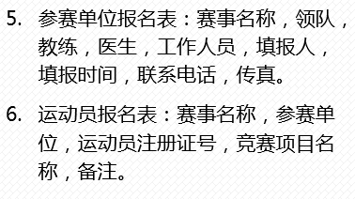
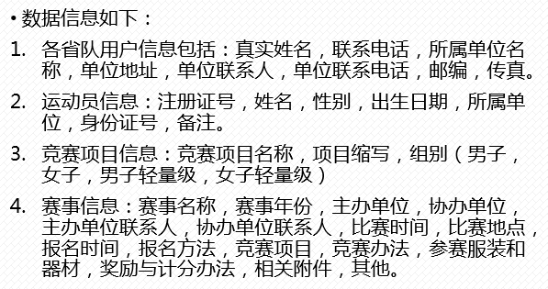
网上报名系统的第一次访谈记录（节选）
业务访谈

Slide 50
访谈需要注意的是
选择关键人物进行访谈。
访谈的记录要条例清晰，真实有效。
根据实际的情况，访谈可能会进行很多次，直到确实明确用户的需求。
注意应对需求的变化。

Slide 51
本项目中增加的需求
协会管理员——赛事管理
主要比赛项目
赛事新闻（需进一步确定）
省队用户
参赛人员统计（需进一步确定）

Slide 52
需求建模的工作任务
1. 根据访谈内容进行业务用例建模
2. 完成系统用例建模
提交业务用例图
提交系统用例图

Slide 53
网上报名系统的需求建模
工作任务1
什么是用例图（Use Case Diagram）
用例图的作用
用例图的组成
参与者、用例的识别
用例建模技术
对应知识点：
业务用例建模
交付的工作产品：
业务用例图
知识要点

Slide 54
什么是业务用例建模
业务需求是从客户角度提出的对系统的要求，一般也称为初始需求。
业务用例建模在创建模型的初始阶段，用来勾画系统的大致轮廓。
随着对需求的深入理解及与用户不断的沟通交流，进一步对用例进行细化，并根据实际需要，加入一些前期没有被标识出来的用例，转化为系统用例模型。

Slide 55
什么是用例图
用例图(Use Case Diagram)是显示一组用例、参与者以及它们之间关系的图。把客户的想法用更加容易理解的图形化样式展现给用户，它描述的是参与者从系统外部来看系统该有的功能。
也就是说，用例图中描述的是系统该有哪些功能，而不是怎么实现。
在软件项目开发中，用例图是业务调研后，最先用来和用户交流讨论的重要的UML图。
Notes:
在UML中，一个用例模型由若干个用例图描述。

Slide 56
用例图的作用
用例图是从用户的角度来描述对软件产品的需求，分析产品的功能和行为。因此，对整个软件开发过程而言，用例图是至关重要的。
1
用例图定义和描述了系统的外部可见行为，是分析、设计直至组装测试的重要依据。
2
用例图
3
让用户参与前期的系统分析与设计。

Slide 57
用例图对开发的意义
需求
分析和设计
实现
测试
Use Cases 把所有这些过程绑到一起
用例图是从需求分析报告到软件系统设计的第一步，也是系统整个分析过程中最重要的图，它的改变将影响到其它图，用例建模贯穿整个软件开发的过程。

Slide 58
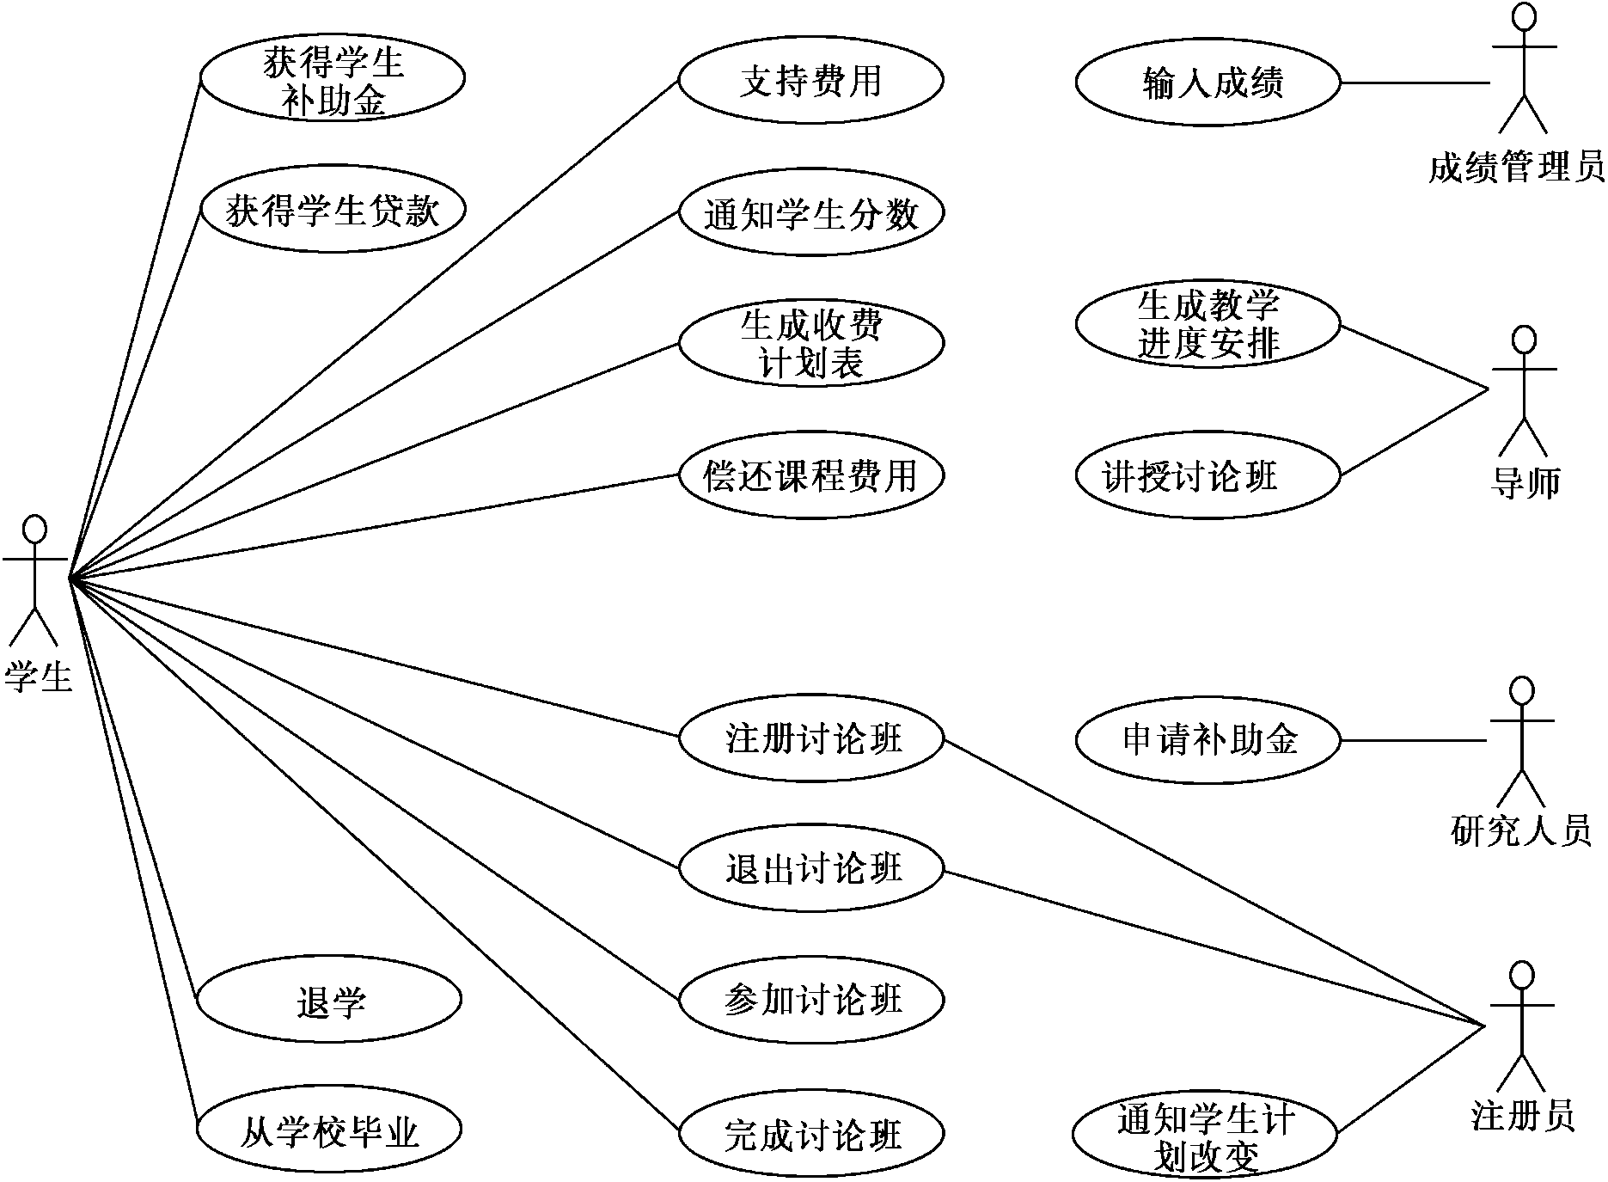
大学信息系统的一个用例图

Slide 59
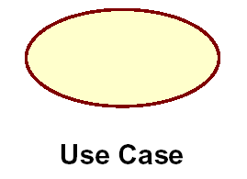
用例图的组成
参与者（Actor）
用例（Use Case）
关系(Relationship)
Notes:
参与者（actor），又叫执行者，是指系统外部与系统交互的人或其他系统。
用例（use case）是系统所提供的一个功能（或某一特定用法）的描述，是执行者和系统交互的一个完整过程。

Slide 60
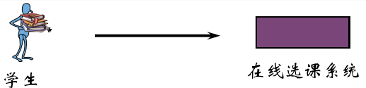
什么是参与者
参与者：又称执行者。是在系统之外，透过系统边界与系统进行有意义交互的任何事物。
参与者可以是人、另外一个系统、硬件设备、其它用例等系统外部的实体。有主要参与者、协助参与者、幕后参与者之分。
参与者是用来执行用例的。
Notes:
主要参与者
具有用户目标，并通过使用当前系统的服务完成。例如，收银员。他们是发现驱动用例的用户目标。
协助参与者
为当前系统提供服务。例如，自动付费授权服务。协助参与者通常是计算机系统，但也可以是组织或人。通过协助参与者可以明确外部接口和协议。
幕后参与者
在用例行为中具有影响或利益，但不是主要或协助参与者。例如政府税收机关。幕后参与者的确定确保确定并满足所有必要的重要事务。如果不明确地对幕后参与者进行命名，则有时很容易忽略其影响或利益。

Slide 61
什么是用例
一个用例是用户与计算机之间的一次典型交互。
在UML中，用例被定义成系统执行的一个功能单元。
只显示系统外部的功能表现，不考虑系统内部的实现过程。
每个用例都必须有一个惟一的名字。
参与者和用例分别描述了“谁来做？”和“做什么？”这两个问题。
Notes:
用例具有响应性、回执性、完整性。分为业务用例和系统用例。

Slide 62
如何建立用例模型
在UML中，一个用例模型由若干个用例图描述。建立用例模型的过程就是对系统进行功能需求分析的过程。
确定系统范围
分析系统功能
各模型元素之间有：关联、使用、扩展及泛化等关系。
定义系统
确定执行者和用例
描述执行者和用例关系
确认模型
执行者通常是使用系统功能的外部用户或系统。
用例是一个子系统或系统的一个独立、完整功能。
确认用例模型与用户需求的一致性，通常由用户与开发者共同完成。

Slide 63
用例建模技术
系统的范围是指系统问题域的目标、任务、规模和系统提供的功能和服务。
系统的边界就是系统内外的分界线，用一个实线方框表示。
系统开发的主要任务是对系统边界内的元素进行分析、设计和实现，系统边界外部的事物统称为执行者。
确定系统的范围和边界
识别参与者
识别用例
识别用例间的关系
用例描述
审核用例模型
用例关系的识别必须通过业务调研报告和用例描述得到。

Slide 64

识别参与者的方法
谁使用系统的主要功能？
谁改变系统的数据？
谁从系统获取信息？
谁需要系统的支持以完成日常工作任务？
谁负责日常维护、管理并保证系统正常运行？
系统需要应付（处理）哪些硬件设备？
系统需要和哪些外部系统交互？
谁（或什么）对系统运行产生的结果（值）感兴趣？
有哪些时间、气温等内部或外部条件？

Slide 65
参与者建模的检查项
是否找全所有的参与者？是否对系统环境中所有的角色进行了描述和建模？
每个参与者是否至少与一个用例发生了交互？
是否可以为每一个角色找到至少两个实例？
不同参与者与系统的交互是否一致，扮演的角色是否相似？如果有，则应该要合并这些参与者作为同一种角色 。

Slide 66
识别参与者的误区
在分析系统的参与者时，除了考虑操作者是否与系统交互之外，还要考虑操作者是否在系统的边界之外，只有在系统边界之外的操作者才能称为参与者，否则只能是系统的一部分。
初学者常常把系统中的数据库识别为系统的参与者，对于多数系统来说，数据库是用来存储系统数据的，是系统的一部分，不应该被识别为参与者。
例外的情况是，一些遗留系统的数据库存储着新系统需要导入或者处理的历史数据，或者系统产生的数据导出到外部数据库中以供其它系统使用，这时的数据库应该视为系统的参与者。

Slide 67
识别参与者的方法
例如，以图书管理系统中学生借书事务为例，学生将书带到总借还台，由图书管理员录入图书信息，完成学生的借书事务。
图书管理系统的参与者：
图书管理员（Librarian）
借阅者（Borrower）？
Notes:
这个使用场景中，图书管理员是操作者，而学生不是，因为借书事务本身是由图书管理员来完成，而不是学生本身。但如果学生可以自助借书，或者可以在网上借书，那么学生也将是操作者，因为这两种场景中学生直接与图书管理系统进行了交互。

Slide 68
识别参与者练习1
客户给销售员发来传真订货， 销售员下班前将当日订货单汇总输入系统。
谁是系统的Actor？
答案： 销售员

Slide 69
识别参与者练习2
商品销售系统：顾客通过网络下单之后，系统计算出总计金额，税金，运费，并将数目传递给一个外挂的会计系统，该系统是另外购买的。
有几个Actor？
答案： 顾客(商品销售系统)，
商品销售系统(会计系统)

Slide 70
识别用例的方法（难点）
每个参与者的目标是什么？为什么参与者要使用这个系统？
参与者希望系统提供什么功能？
系统是否存储和检索信息，如读取、创建、删除、修改、存储等；如果是，这个行为由哪个参与者触发？
当系统改变状态时，是否通知参与者？
是否存在影响系统的外部事件，是哪个参与者通知系统这些外部事件？
系统需要哪些输入输出？谁从系统获取信息？
参与者是否需要知道系统内部发生的事件或改变？
系统是否能够应对业务中所有的正确行为与操作？

Slide 71
识别用例的方法
识别用例时一般是抽取业务调研报告中的动词或动词词组。
用例的命名：使用主动语态——用动词起始
在分析用例名称是否合适，一个简单有效的方法是将操作者和其用例连在一起读，看是否构成一个完整场景或句子。比如“游客浏览图书”，“游客登录注册”，都是一个完整的场景。而“游客图书”就不是一个完整场景或句子。
需要注意的是：用例必须是由某一个参与者触发而产生的活动，如果存在跟参与者不进行交互的用例，则可以考虑并入其它用例，或者检查是否缺少参与者。反之，每个参与者也必须至少涉及一个用例。

Slide 72
识别用例的方法
在具体的需求分析过程中，先从用户角度识别出系统的大致功能（大用例），就像一个黑盒一样，不涉及其内部的任何信息。
如果该用例不足以表达足够的信息来支持系统的开发，就有必要把用例黑盒打开，审视其内部结构，找出黑盒内部的参与者和用例（小用例）。
就这样不断的打开黑盒，分析黑盒，再打开新的黑盒，直到整个系统可以被清晰的了解为止。
通过解读业务分析报告，对用例进行归纳、拆分、补充、汇总，以及对用例关系进行分析和确认。

Slide 73
识别用例的方法
和用户交互；
把自己当作actor，与设想中的系统进行交互。
考虑：
系统交互的目的是什么？
需要向系统输入什么信息？
希望由系统进行什么处理并从它得到何种结果？
注意：确定Use Case和确定actor不能截然分开

Slide 74
识别用例的注意事项
用例建模是为了表示系统的行为，通过模型可以很容易理解系统进行的操作。
应该识别出所有的用例，用来表达所有的需求。
系统的任何一个特性都可以找到对应的用例。
用例模型并不包含多余的行为；所有的用例可以追溯到系统的功能性需求作为验证。
去掉所有的CRUD类的用例：
创建(Create), 查找(Retrieve), 更新(Update), 删除(Delete)

Slide 75
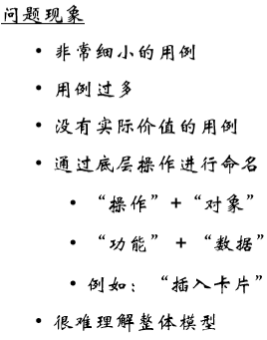
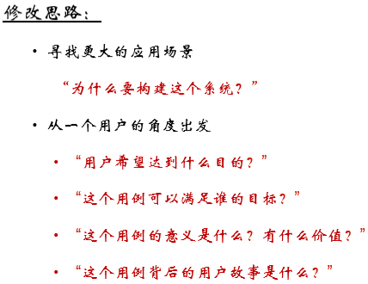
如何避免功能性分解

Slide 76
识别用例案例
例如，Email客户端（如Outlook Express）：
用户A在北京发邮件给深圳的B，系统提醒B”你有新邮件”，用户B收邮件。

Slide 77
识别用例案例
一个论坛类的应用，用户可以提问，别人来回答，如果有自己问题被解答的话，就给发问者发一份邮件通知。
注意：发邮件这个用例可以是单独的用例，也可以是由回答用例扩展出来的用例。

Slide 78
识别用例练习
在图书管理系统中，工作人员的日常业务有：图书管理、借书证管理、图书的借阅和归还等。
请画出该系统的用例图。

Slide 79
识别用例练习
ATM自动取款机的主要功能有：存款、取款、转账、查询账户信息、修改密码、登录等。
请画出ATM机的用例图。

Slide 80
用例图中的关系（难点）
用例图中有以下几种关系：
1. 关联 2. 泛化
3. 包含 4. 扩展
Notes:
如果系统用例较多，不同的用例之间存在共同行为，可以将这些共同行为提取出来，单独组成一个用例。当其他用例使用这个用例之时，它们就构成了包含关系。
在用例的执行过程中，可能出现一些异常行为，也可能会在不同的分支行为中选择执行，这时可将异常行为与可选分支抽象成一个单独的扩展用例，这样扩展用例与主用例之间就构成了扩展关系。一个用例常常有多个扩展用例。
用例之间的泛化关系描述用例的一般与特殊关系，不同的子用例代表了父用例的不同实现。

Slide 81
网上报名系统的业务用例建模
现在我们要对网上报名系统进行业务用例建模。在上次进行的访谈中，我们得知：
该系统的使用者：各省队参赛报名负责人（各省队用户）和中国赛艇协会管理人员。
各省队用户的主要业务：
（1）查看赛事信息
（2）报名：
i）参赛单位报名
ii）参赛运动员报名

Slide 82
网上报名系统的业务用例建模
中国赛艇协会管理人员的主要业务：
（1）各省队用户管理
（2）单位管理
（3）运动员管理
（4）竞赛项目管理
（5）报名管理
i）报名单位
ii）报名运动员
（6）赛事管理
i）赛事基本信息
ii）主要比赛项目

Slide 83
网上报名系统的业务用例建模
根据以上访谈内容，我们识别出参与者和用例。
在Rational Rose中建模。
打开模型：网上报名系统。
在UseCase中新建一个包，命名为“领域分析”，在其中创建一个用例图（UseCase Diagram，命名为：业务用例图。
省队用户用例图如下页图所示。

Slide 84
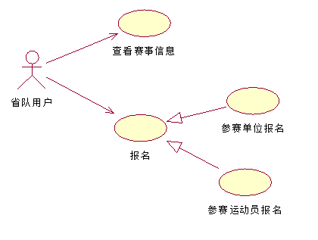
省队用户业务用例图
注意：这个用例图是从用户业务的视角出发，用来进行业务用例建模的。在今后的需求分析阶段，我们会从系统视角来进行系统用例建模。

Slide 85
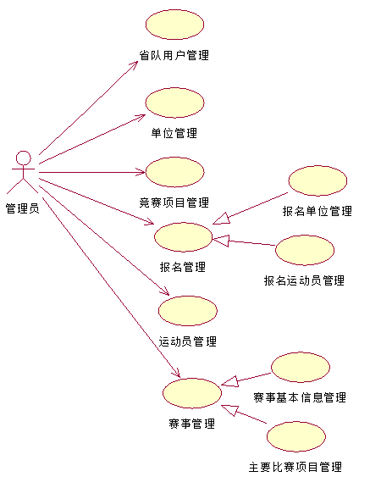
管理员业务用例图

Slide 86
网上报名系统的需求模型
用例编号 | ORS_003
用例名 | 新增运动员报名
用例描述 | 省队用户填写报名运动员信息提交报名信息
参与者 | 省队用户
前置条件 | 浏览赛事信息点击报名
基本路径 | 点击“新增人员报名” 输入参赛人员信息（姓名，性别，年龄，赛事名称，参赛单位，运动员注册号，竞赛项目名称，备注） 点击“报名提交” 显示已有报名人信息，报名成功。
其他路径 | 无
异常事件 | 无
后置条件 | 无
需求模型——用例描述

Slide 87
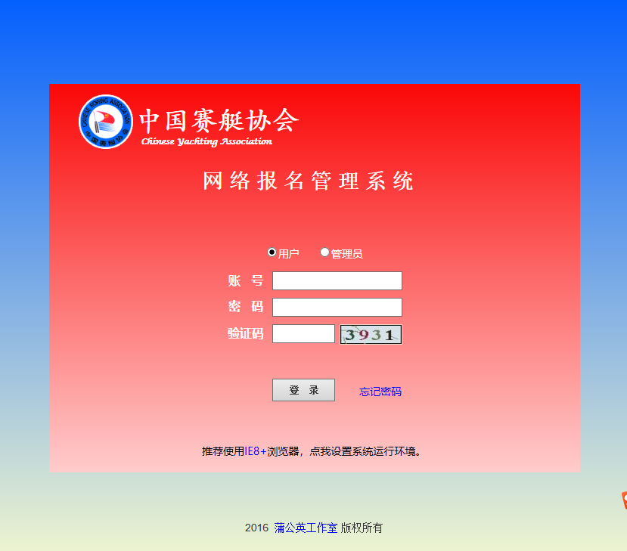
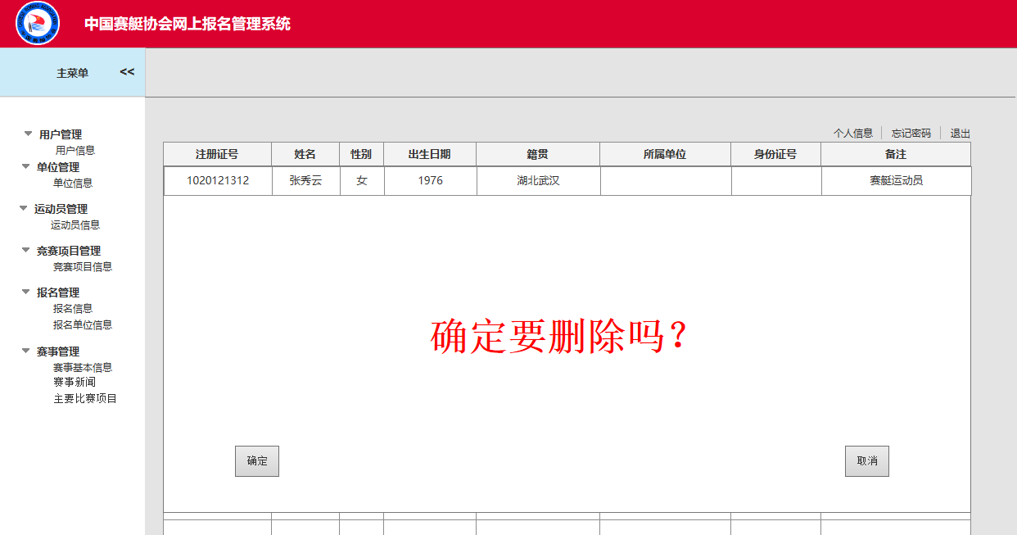
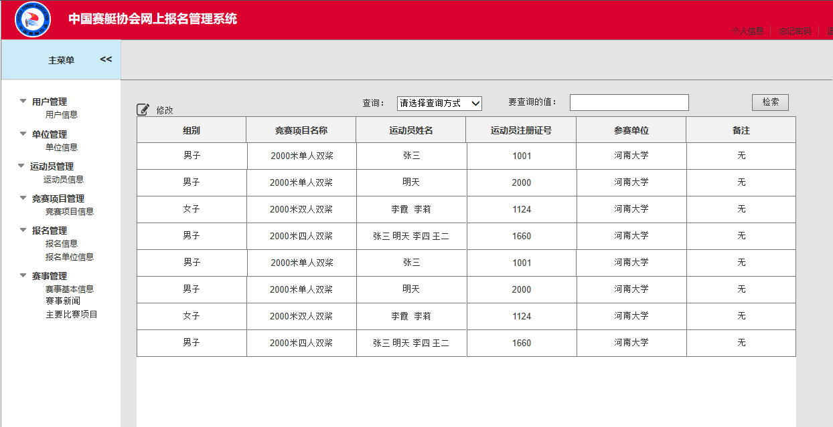
网上报名系统的需求模型
需求模型——快速原型
Axure RP是美国Axure Software Solution 公司的旗舰产品，该原型设计工具可以专业快速地帮助完成定义需求规格，负责设计功能和界面的原型。设计者可以快速创建应用软件或Web网站线框图、原型、规格说明书等。
Axure所针对的用户包括用户体验设计师（UX）、交互设计师（UI）、业务分析师（BA）、信息架构师（IA）、可用性专家（UE）和产品经理（PM）等等。

Slide 88
本课小结
需求建模
用例图的相关知识
业务用例建模

Slide 89
课后作业
学习相关技术
学习慕课视频
实验内容：
与用户进行沟通，获取需求；对系统的业务、流程和数据进行分析；整理出业务分析报告。根据业务分析报告中的业务，进行业务用例建模，识别执行者和用例，画出业务用例图。

